Slide 1
銀行營銷策略
利用knn預測客戶是否訂閱定期存款活動
第四組
指導老師: 吳政瑋 教授
組員:柯維哲、吳宥俞、賴濰凱
姜壽棋、林昱騰、張定竣

Slide 2
目錄
研究動機
資料集介紹
實作成果
組內分工&互評

Slide 3
研究動機

Slide 4

研究動機
銀行目前在推出任何活動時，會採取以下兩種方法來進行推銷：
1.實地推銷
2.電話推銷
在電話推銷的部分，銀行員工會對所有資料中的客戶一一打電話過去詢問並推銷，在這之中會花費許多時間、人力、以及能源的浪費。
故期望透過AI的方式，利用基本資料來預測客戶是否會接受所推銷的產品，eg.定期存款活動。
達到精準行銷的目的

Slide 5
資料集介紹

Slide 6

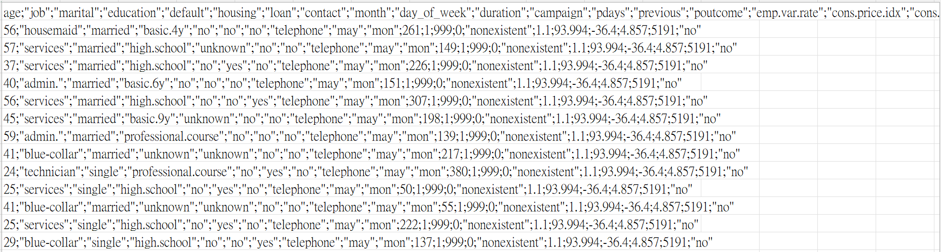
資料集介紹
資料集總計 41188筆 資料
內容為去識別化後的銀行客戶資料
包含 20種條件屬性、1種目標屬性
條件屬性包含 10種數值型屬性、10種類別型屬性

Slide 7
資料集介紹
1 - age :年齡 (numeric)
2 - job : 工作類型 (categorical: "admin.","bluecollar","entrepreneur","housemaid","management","retired","selfemployed","services","student","technician","unemployed","unknown")
3 - marital : 婚姻狀態 (categorical: "divorced","married",
"single","unknown"; note: "divorced" means divorced or widowed)
4 - education :學歷 (categorical: "basic.4y","basic.6y","basic.9y","high.school","illiterate","professional.course","university.degree","unknown")
5 - default: 有信用違約過嗎？ (categorical: "no","yes","unknown")

Slide 8
資料集介紹
6 - housing: 有房屋貸款嗎? (categorical: "no","yes","unknown")
7 - loan: 有個人貸款嗎? (categorical: "no","yes","unknown")
8 - contact: 聯繫方式 (categorical: "cellular","telephone")
9 - month: 一年中的最後一個聯繫月份 (categorical: "jan", "feb", "mar", ..., "nov", "dec")
10 - day_of_week: 一周中的最後一個聯繫日 (categorical: "mon","tue","wed","thu","fri")
11 - duration: 最後聯繫的秒數 (numeric).
12 - campaign: 在此活動期間以及為此客戶執行的聯繫次數 (numeric, includes last contact)
13 - pdays: 從上一個活動中最後一次聯繫客戶之後經過的天數 (numeric)

Slide 9
資料集介紹
14 - previous: 在此活動之前和為此客戶執行的聯繫次數 (numeric)
15 - poutcome: 上一次營銷活動的結果 (categorical: "failure","nonexistent","success")
16 - emp.var.rate: 就業變動率 - 季度指標 (numeric)
17 - cons.price.idx: 消費者價格指數 - 月度指標(numeric)
18 - cons.conf.idx: 消費者信心指數 - 月度指標 (numeric)
19 - euribor3m: euribor 3 個月利率 - 每日指標 (numeric)
20 - nr.employed: 員工人數 - 季度指標 (numeric)
21 - y - 客戶是否訂閱了定期存款? (binary: "yes","no")
備註:有些屬性欄位有一些備註及額外資訊，都會納入分類時的考量

Slide 10
實作成果

Slide 11
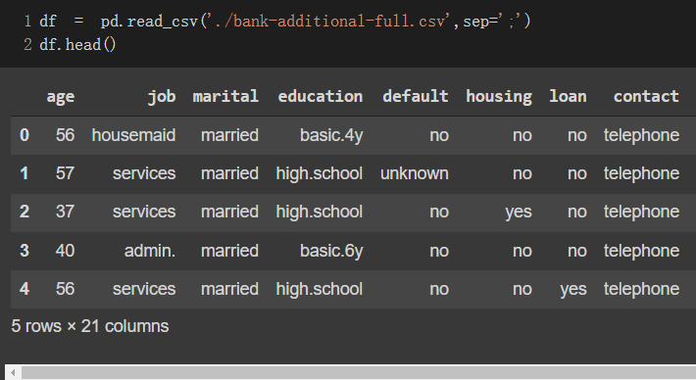
Pandas查看前5筆內容
Here you have a list of items
And some text
But remember not to overload your slides with content
Your audience will listen to you or read the content, but won’t do both.

Slide 12
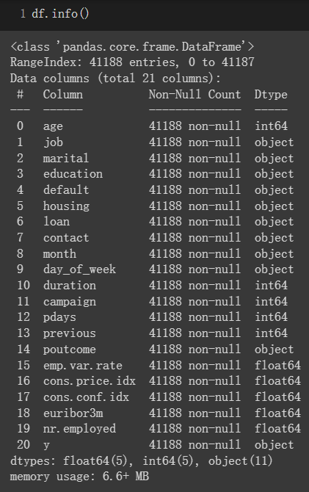
查看各屬性的型態
10種數值型分為
5種的float64、5種的int64
每筆資料都有全部的類別內容

Slide 13
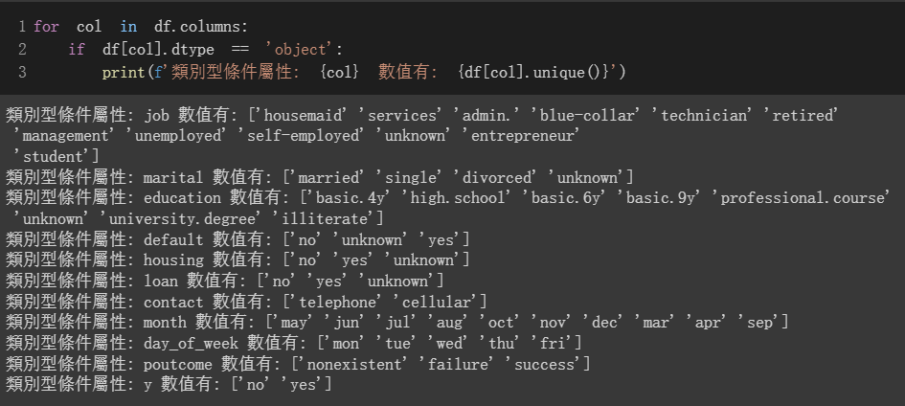
資料的值域
各個類別型內的數值

Slide 14
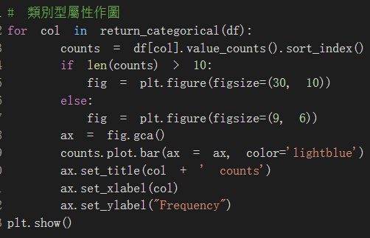
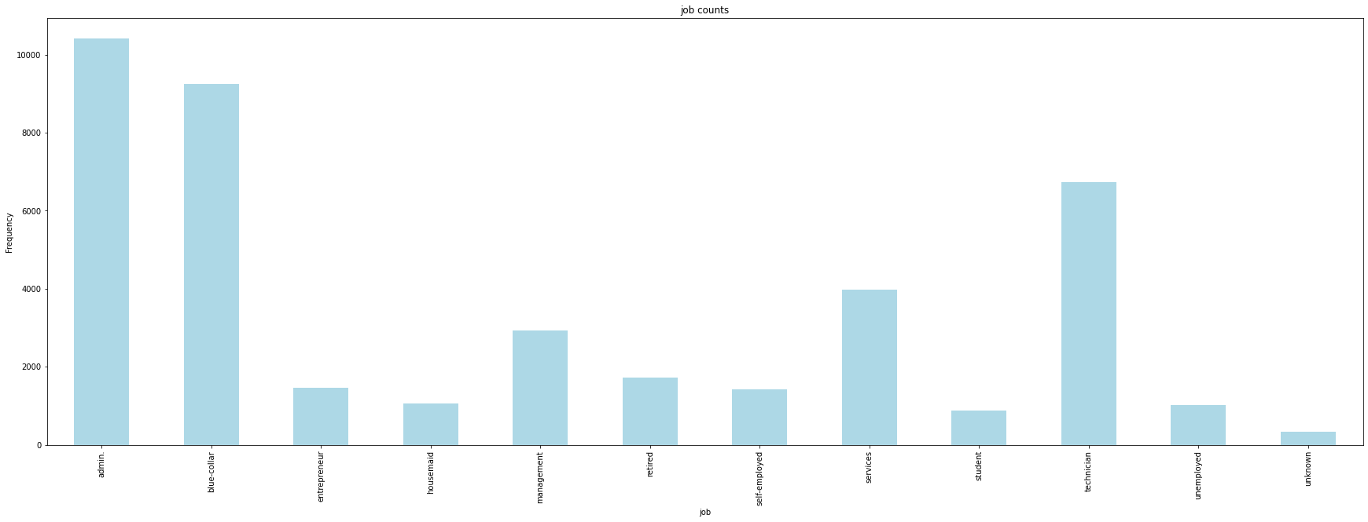
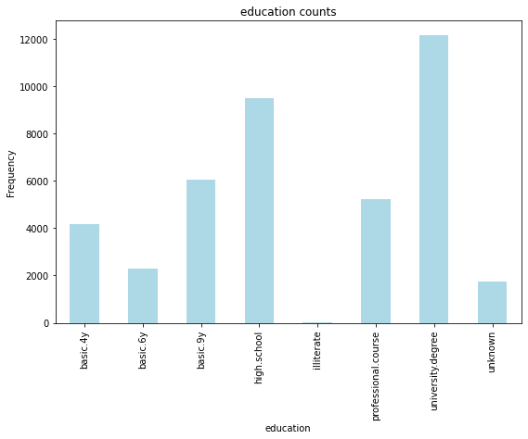
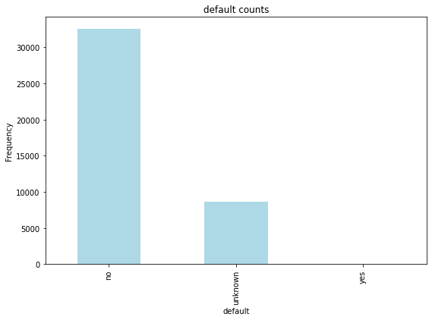
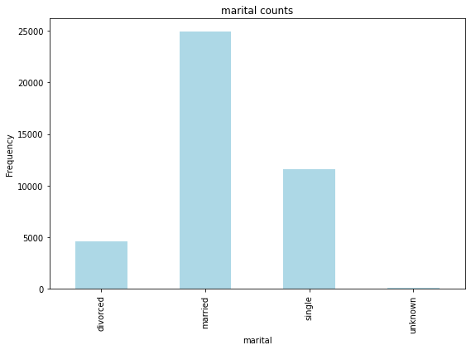
資料的值域

Slide 15
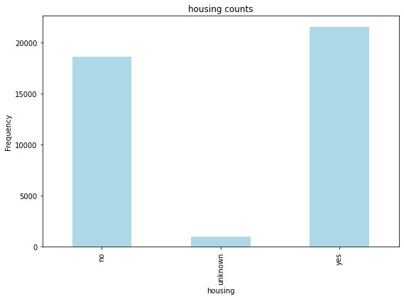
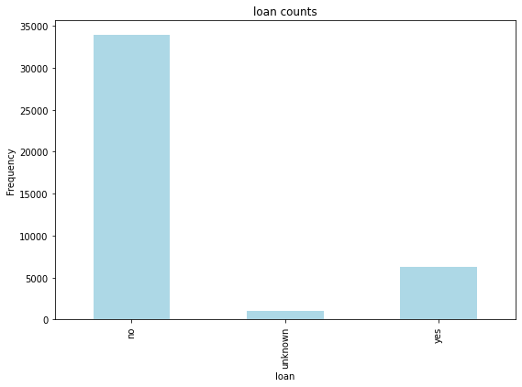
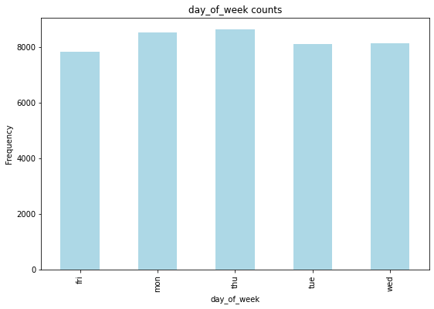
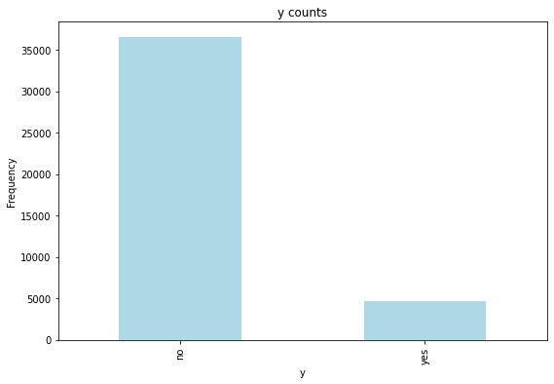
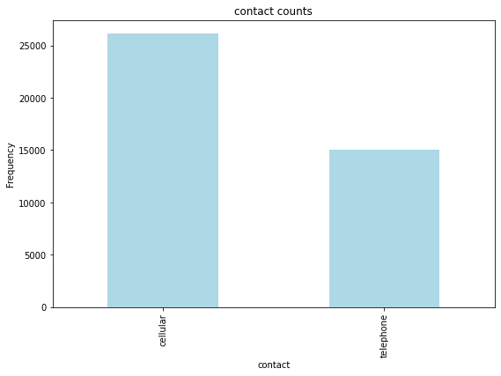
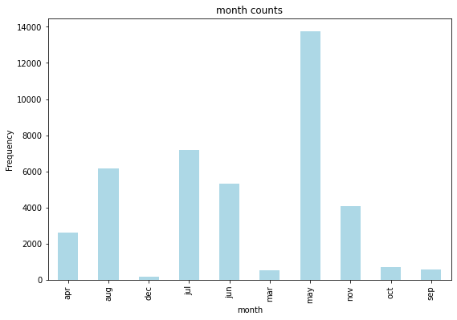
資料的值域

Slide 16
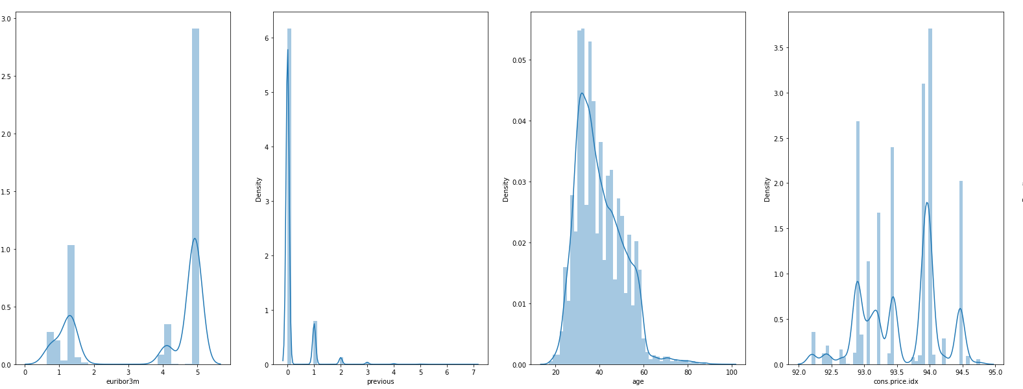
資料的值域
各個數值型內的數值

Slide 17
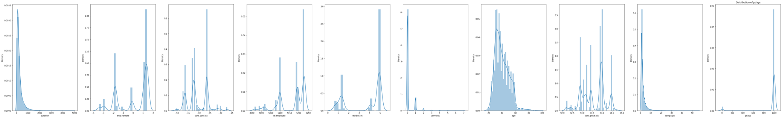
資料的值域
各個數值型內的數值

Slide 18
資料的值域
各個數值型內的數值

Slide 19
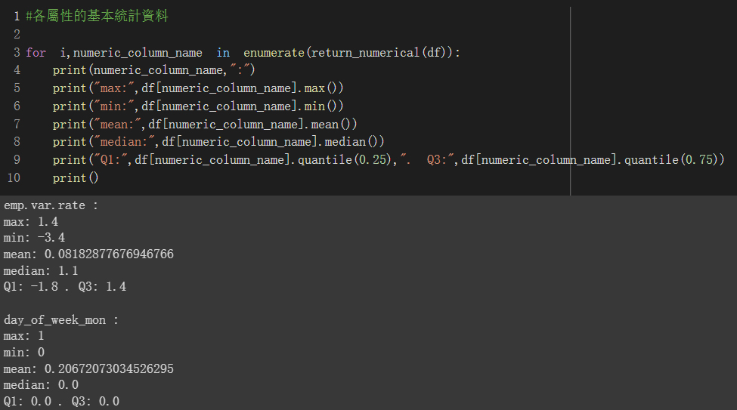
各屬性基本統計資訊
查看屬性的
最大值
最小值
平均值
Q1、Q2、Q3

Slide 20
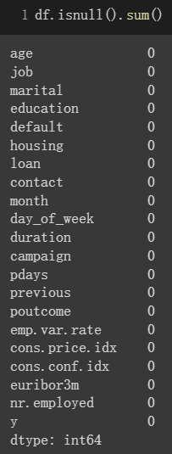
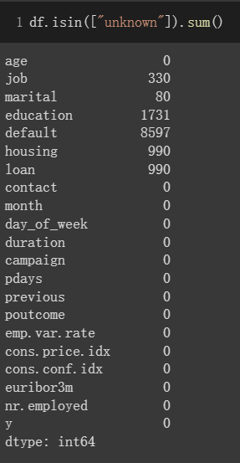
查看空值分佈
發現沒有空值
但是在額外資訊發現資料中“unknown”所代表的意思
※缺失屬性值：在一些分類屬性中有幾個缺失值
都用“unknown”標籤編碼。
這些缺失值可以被視為可能的類標籤

Slide 21
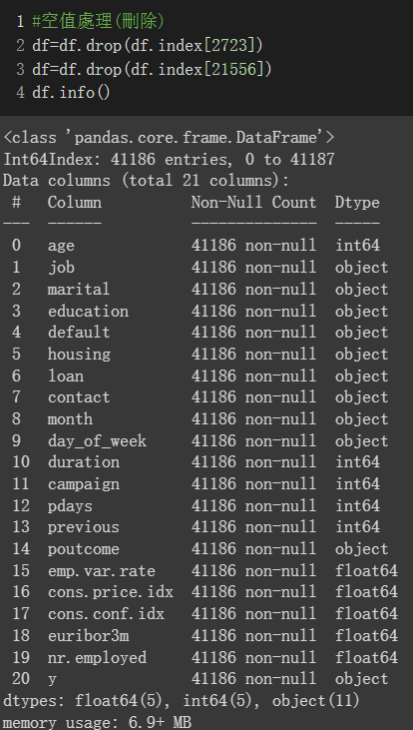
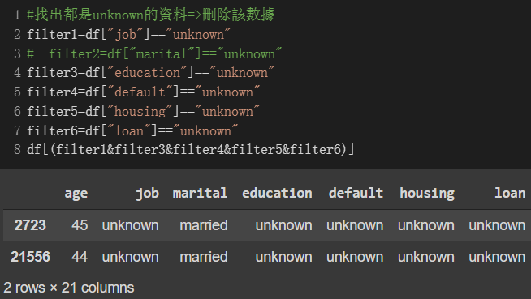
處理空值
first
second
last

Slide 22
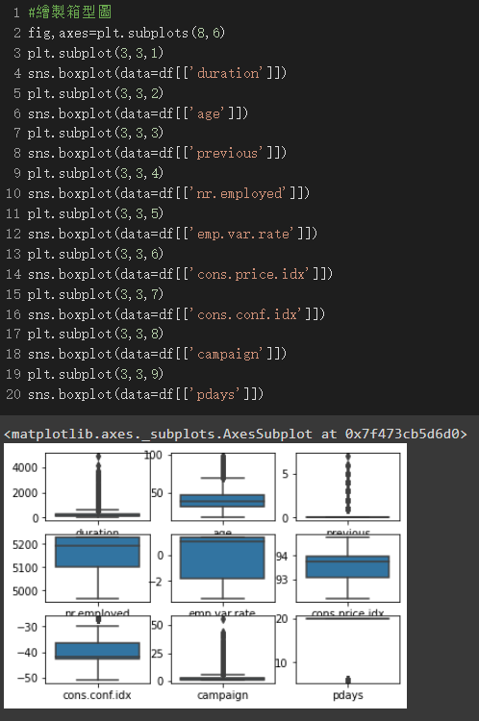
繪製箱型圖

Slide 23
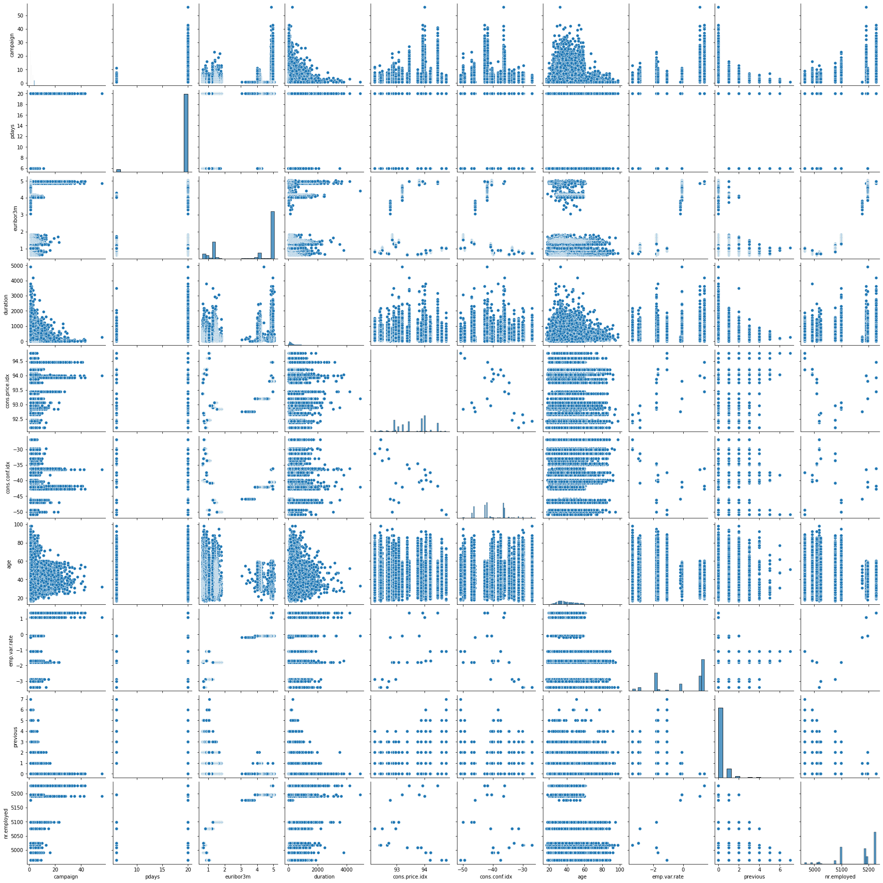
繪製散佈圖矩陣

Slide 24
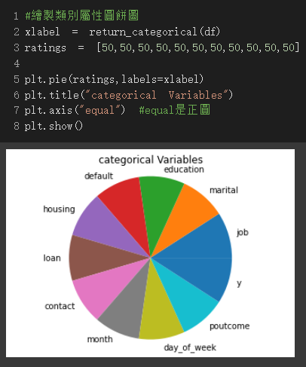
繪製類別屬性圓餅圖

Slide 25
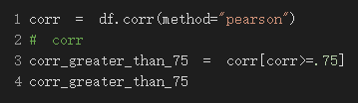
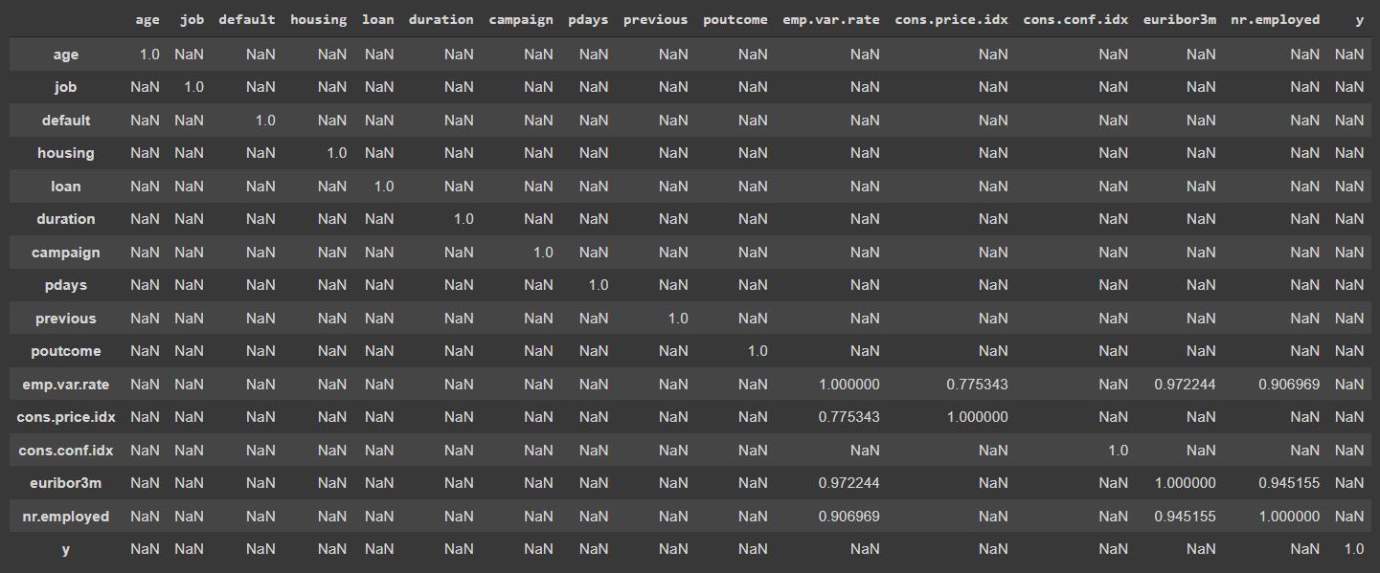
查看資料間的相關性
利用皮爾森相關係數
找出兩兩間相關係數大於0.75的資訊

Slide 26
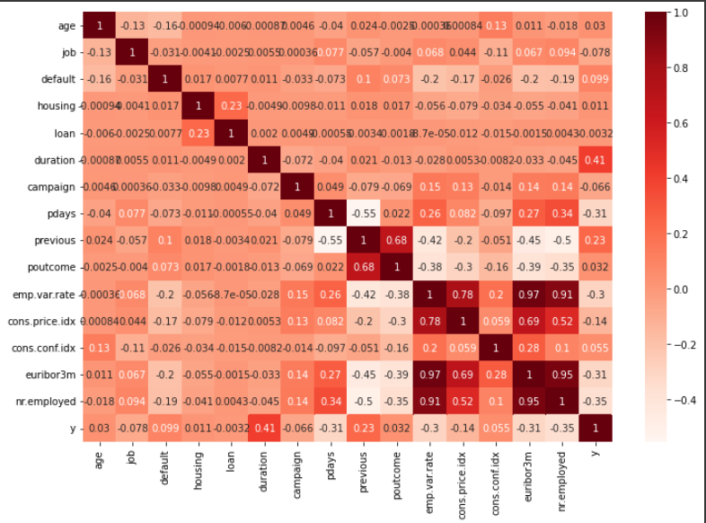
熱力圖
Notes:
客戶的消費行為

Slide 27
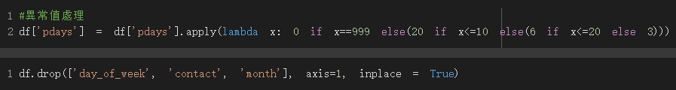
異常值處理
照著額外資訊的敘述修改內容
直接刪除掉一些不相關的類別
Notes:
客戶的消費行為

Slide 28
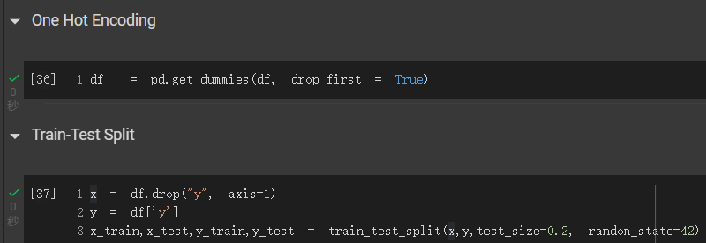
建立訓練與測試資料
將資料進行One-Hot encoding
分割出訓練資料、測試資料 (80%:20%)

Slide 29
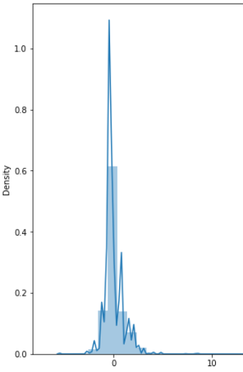

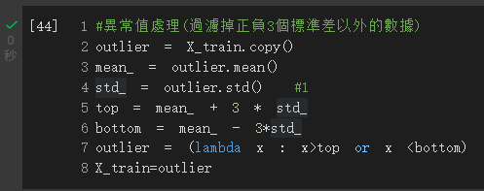
資料標準化
標準化可以加速模型的收斂

Slide 30
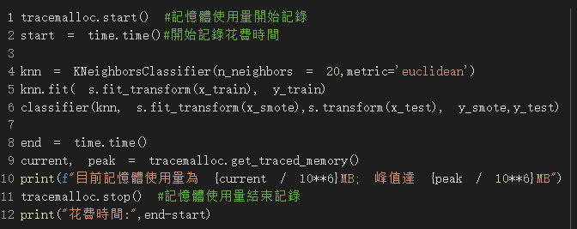
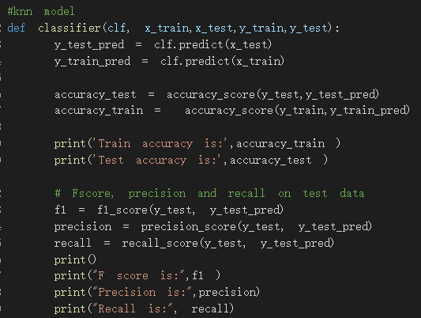
建立KNN模型
記錄下模型的記憶體使用量、時間花費

Slide 31
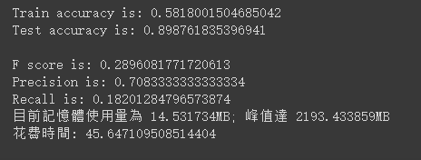
建立KNN模型
輸出結果(k=20為例)

Slide 32
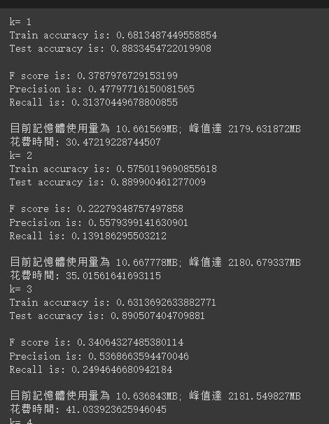
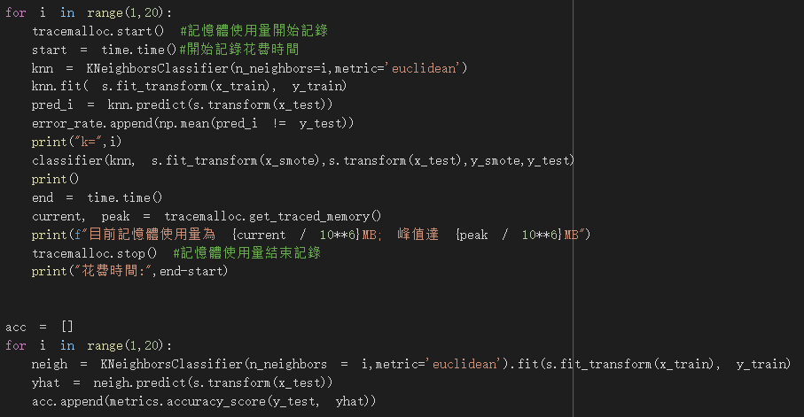
尋找適合的k值

Slide 33
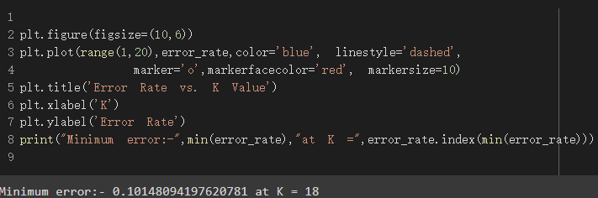
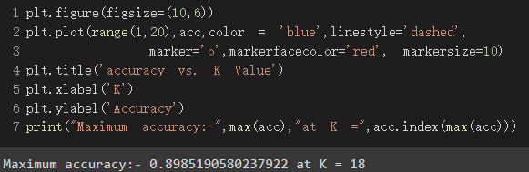
顯示找尋結果

Slide 34
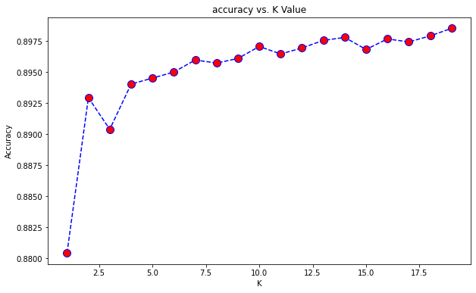
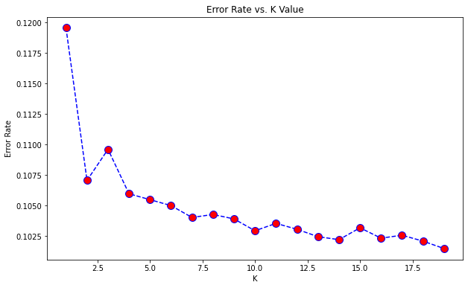
顯示找尋結果
選擇 K=18 為最後KNN的K值

Slide 35
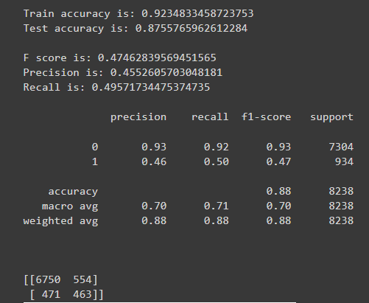
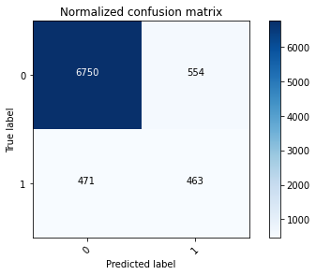
最終模型結果
混淆矩陣

Slide 36
組內分工&互評

Slide 37
組內分工&互評
姜壽棋、林昱騰(26%):蒐集並整理資料集、資料視覺化
柯維哲(24%):製作ppt簡報內容、分割訓練集與測試集
吳宥俞、賴濰凱(27%):資料前處理、訓練及測試模型、報告
張定竣(23%):整理訓練資料、模型評估
吳宥俞
柯維哲
賴濰凱
張定竣
林昱騰
姜壽棋

Slide 38
THANKS!
謝謝大家
報告到此結束
訓練資料集、相關說明文件、完整程式碼:
https://github.com/LwGsTeemo/dataScience-bankAnalyze

